Slide 1

Информационная система «Единый реестр досудебных расследований» Комитета по правовой статистике и специальным учетам Генеральной прокуратуры Республики Казахстан
Подсистема «Публичный сектор»

Slide 2
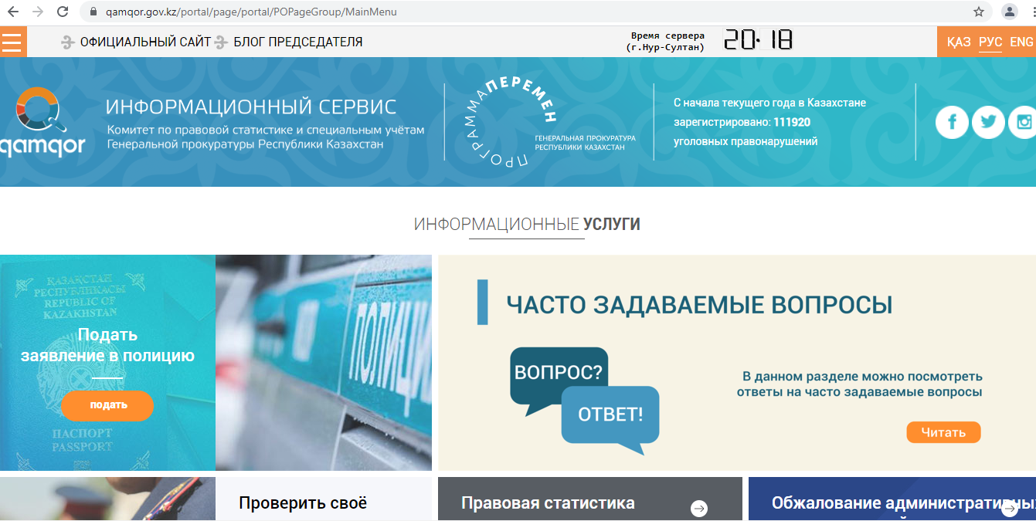
Публичный сектор ЕРДР

Slide 3
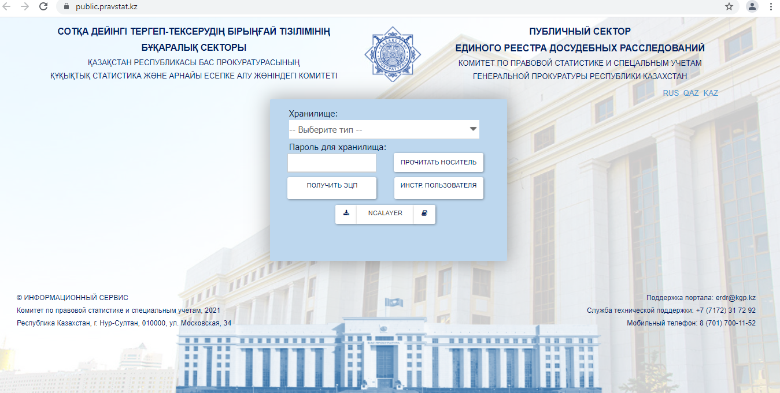
Публичный сектор ЕРДР

Slide 4
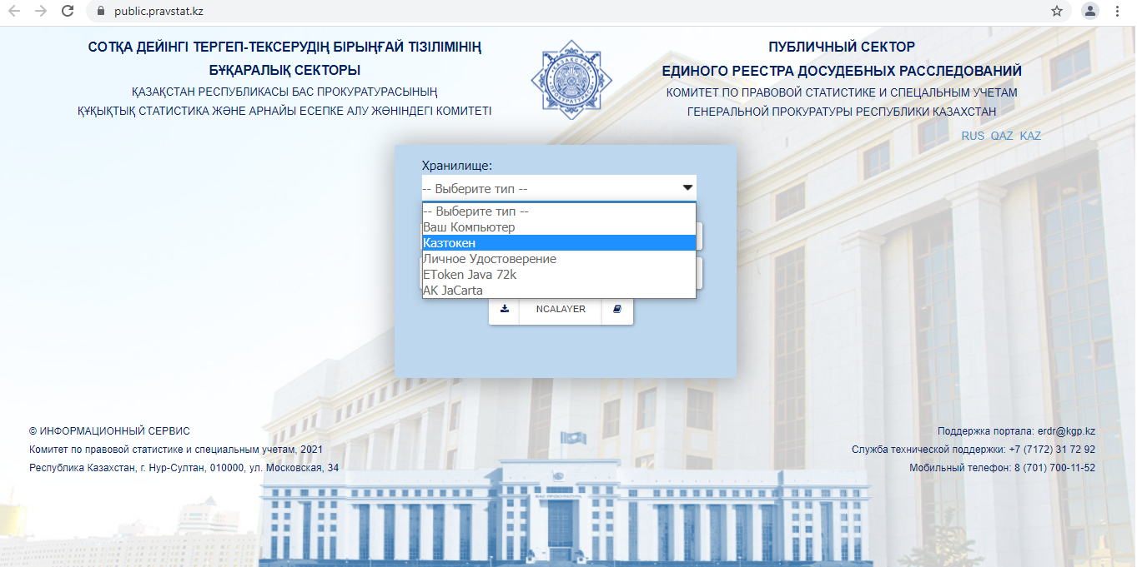
Для регистрации в Публичном секторе ЕРДР необходимо ввести адрес подключения. Для этого необходимо на странице Авторизации в поле «Хранилище сертификатов» выбрать значение «Казтокен»
Публичный сектор ЕРДР

Slide 5
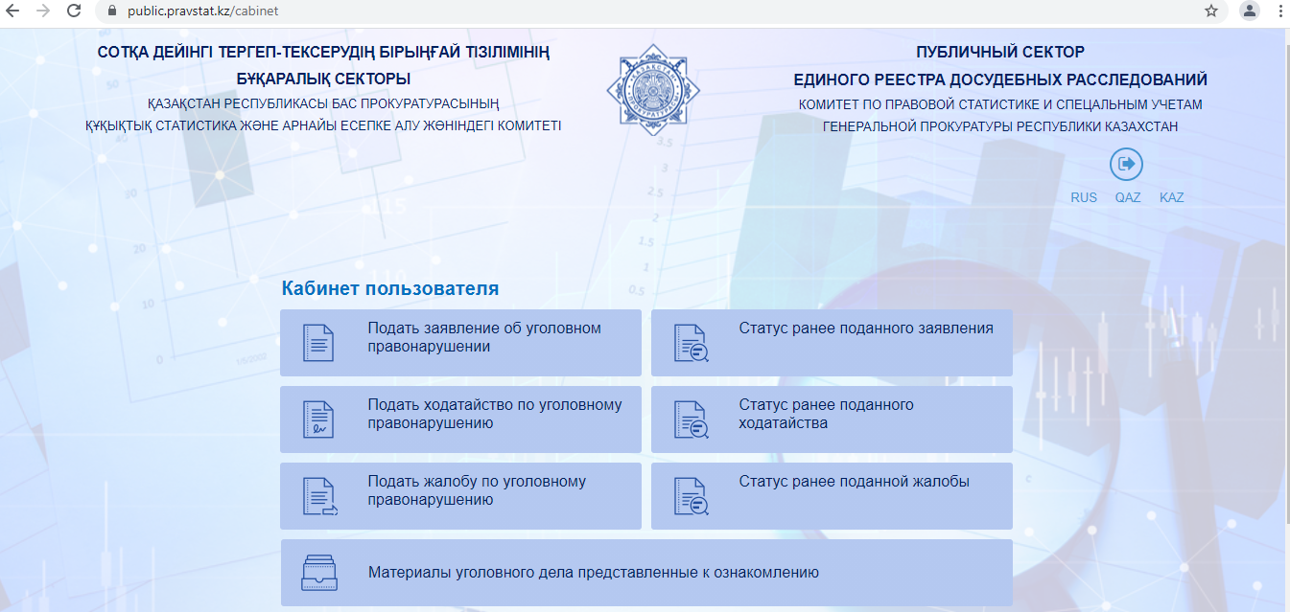
– Подать заявление об уголовном правонарушении;
– Статус ранее поданного заявления;
– Подать ходатайство по уголовному правонарушению;
– Статус ранее поданного ходатайства;
– Подать жалобу по уголовному правонарушению;
– Статус ранее поданной жалобы;
– Материалы уголовного дела, представленные к ознакомлению;
– Профиль пользователя
Публичный сектор ЕРДР

Slide 6
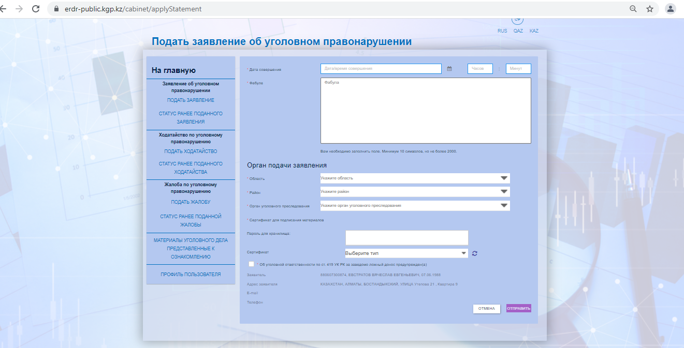
При выборе сервиса «Подать заявление об уголовном правонарушении» ПС ЕРДР предоставляет пользователю возможность подать заявление об уголовном правонарушении в правоохранительные и специальные органы.
Публичный сектор ЕРДР

Slide 7
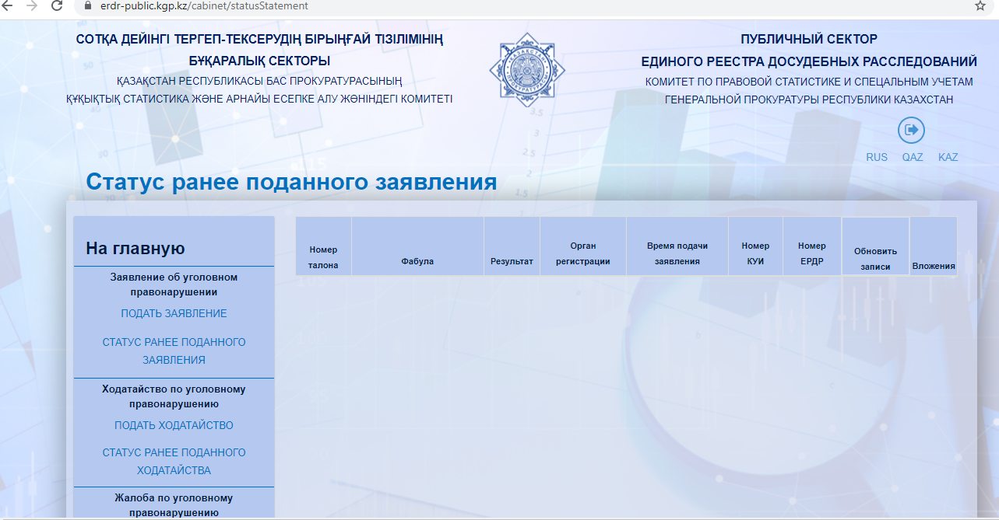
После подачи заявления об уголовном правонарушении пользователь может проследить статус поданного заявления: заявление принято или заявление отклонено. В случае принятия заявления к рассмотрению данному заявлению присваивается номер КУИ.
Публичный сектор ЕРДР

Slide 8
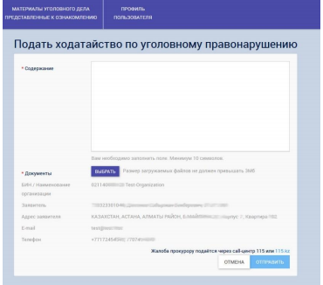
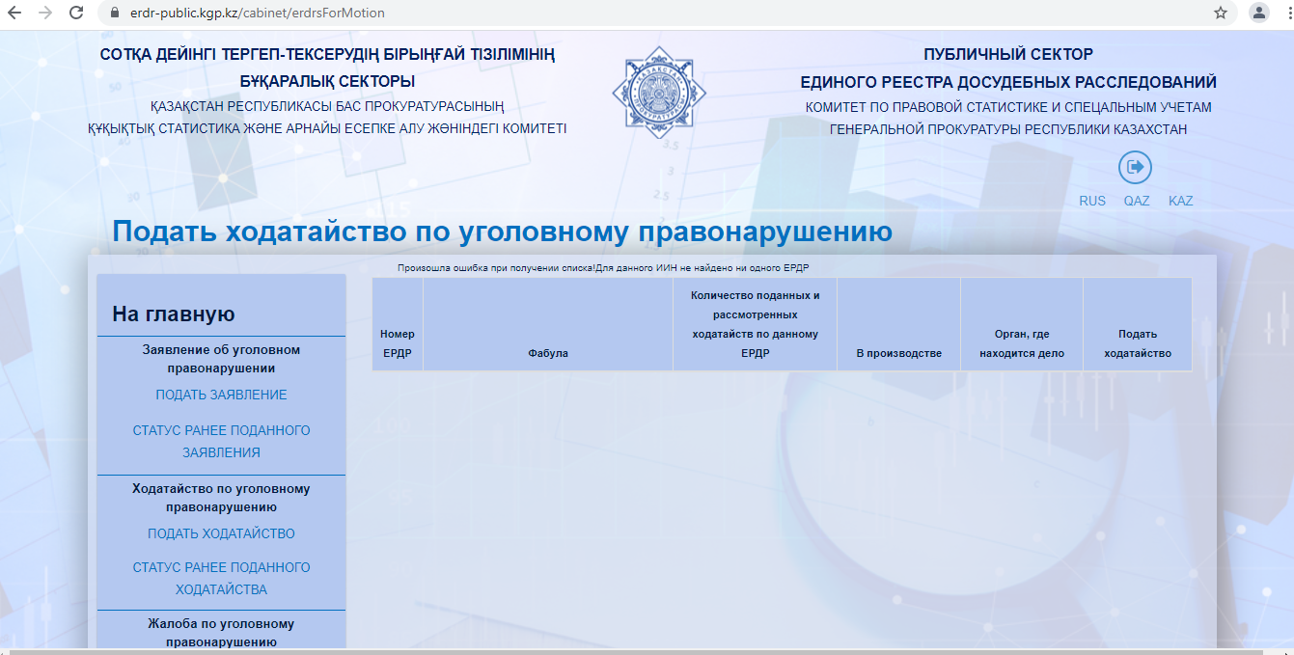
При выборе сервиса «Подать ходатайство по уголовному правонарушению» пользователю предоставляется возможность для подачи ходатайств по уголовным правонарушениям доступным, с учетом его прав, для просмотра
Публичный сектор ЕРДР

Slide 9
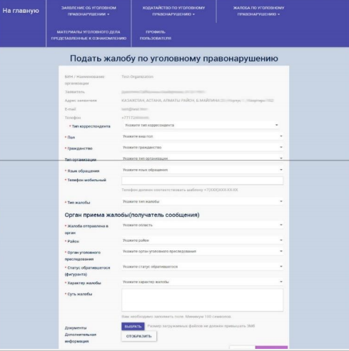
При выборе сервиса «Подать жалобу по уголовному правонарушению» пользователю предоставляется возможность для подачи жалобы в рамках досудебного расследования в порядке статьи 105 УПК РК
Публичный сектор ЕРДР

Slide 10
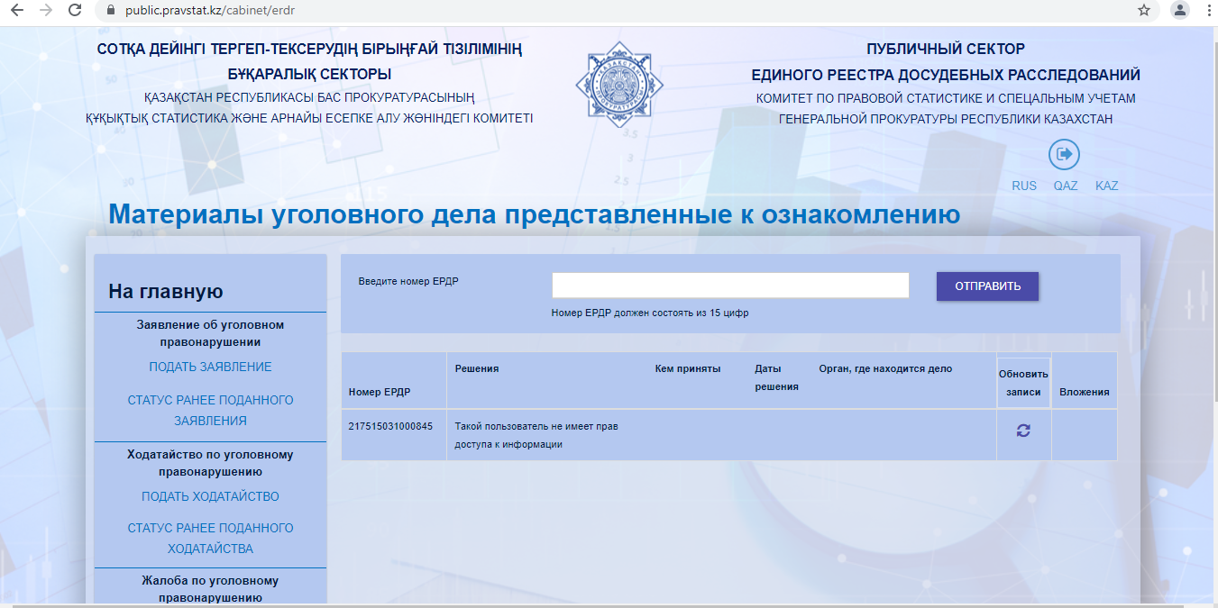
Данным сервисом можно воспользоваться в следующих случаях:
Если пользователь подал заявление об уголовном правонарушении
Если пользователь является потерпевшим ЕРДР
Если пользователь является подозреваемым
Если пользователь является адвокатом лица
Если пользователь является представителем или фигурантом лица.
Для запроса пользователю необходимо знать номер ЕРДР. После ввода номера ЕРДР ПС ЕРДР отправит запрос в ЕРДР и ЕРДР предоставит ответ с информацией по данному номеру ЕРДР. Так же посредством данного сервиса предоставляется возможность запроса и получения документов по данному номеру ЕРДР
Публичный сектор ЕРДР

Slide 11
Благодарим за внимание!

